Slide 1
Đèn thông minh phần 2: Dùng Alexa Skill điều khiển thiết bị IoT
Huong Nguyen
2018

Slide 2


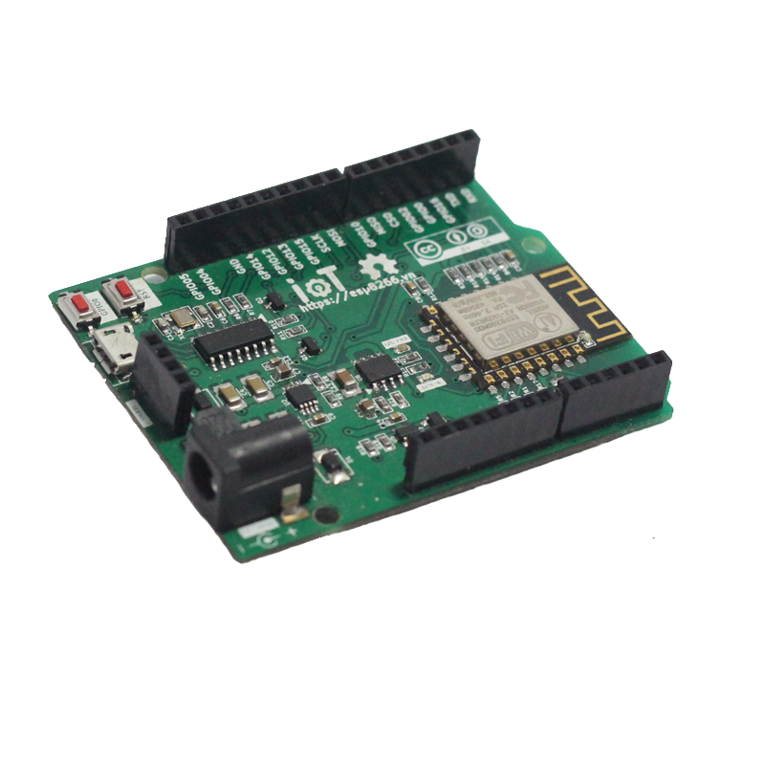

Mô hình thiết kế: tổng thể hệ thống
Alexa
Nhận lệnh điều khiển
Mạch ESP8266
AWS IoT
Ra lệnh điều khiển
AWS Lambda
Publish bản tin điều khiển
Qui định topic subscribe: “aws/light/control/”
Notes:
Buổi trước có nạp code kết nối AWS IOT cho ESP 8266
Và điều khiển thử chớp tắt đèn bằng Client Test của AWS IOT
Buổi này sẽ tiếp tục hướng dẫn cách tạo Skill điều khiển được thiết bị bằng Alexa

Slide 3
Thực hành
Vào Alexa develop portal

Slide 4
